Slide 2

REPÚBLICA DE MOÇAMBIQUE
Cidade de Maputo
Conselho dos Serviços de Representação do Estado
Serviço de Saúde
Tema: Jogo Patológico
Mecanismos, factores de risco e estratégias de prevenção no local de trabalho
Maputo, Outubro de 2026

Slide 3
Sumário
Definição
Epidemiologia
Mecanismos
Factores de risco
Estratégias de prevenção
Referências bibliográficas

Slide 4

Jogo Patológico - Definição
Padrão de comportamento de jogo problemático, persistente e recorrente que acarreta sofrimento clinicamente significativo ou prejuízos severos nas esferas pessoal, familiar, social, financeira e profissional do indivíduo.
(Associação Psiquiátrica Americana, 2014)

Slide 5
Jogo Patológico - Epidemiologia
A prevalência global do transtorno do jogo na população em geral é estimada entre 0,5% e 2%.
Perfil mais afectado é composto por homens jovens (risco 2 a 3 vezes maior do que as mulheres)
(Associação Psiquiátrica Americana, 2014)
A taxa média de envolvimento de jovens em actividades de jogo ronda os 54%
(Ssewanyana & Bitanihirwe, 2018)
Notes:
O avanço dos smartphones e das plataformas digitais de apostas online multiplicou o acesso e a gravidade dos diagnósticos nos últimos anos
Africa subsaariana A região enfrenta uma verdadeira crise latente de jogo problemático entre os jovens. Estudos indicam que a taxa média de envolvimento de jovens em actividades de jogo ronda os 54% na África Subsariana.
Países como o Quénia apresentam taxas de participação juvenil de até 76%, seguidos pelo Uganda(57%).

Slide 6

Jogo Patológico - Epidemiologia
Epidemiologia formal e dados estatísticos ainda são escassos, mas o crescimento acelerado de plataformas digitais e jogos azar tem gerado um grave problema emergente de saúde pública.
(Tembe e Macuácua, 2025)
Notes:
Crescimento das Plataformas Online: A proliferação de casas de apostas digitais e jogos rápidos — com destaque para o fenómeno "Aviator", além de marcas como Betway, Premier Bet, 888bets, 1xBet e betPawa — tornou os jogos de azar altamente acessíveis através de telemóveis.
Perfil dos Afetados: O vício atinge maoritariamente jovens e adolescentes, que recorrem às apostas online como uma falsa promessa de rendimento rápido para combater o desemprego e a pobreza.
Subnotificação: Grande parte dos casos permanece invisível devido ao estigma associado aos problemas de saúde mental e à falta de registos sistemáticos nos centros de atendimento psiquiátrico

Slide 7
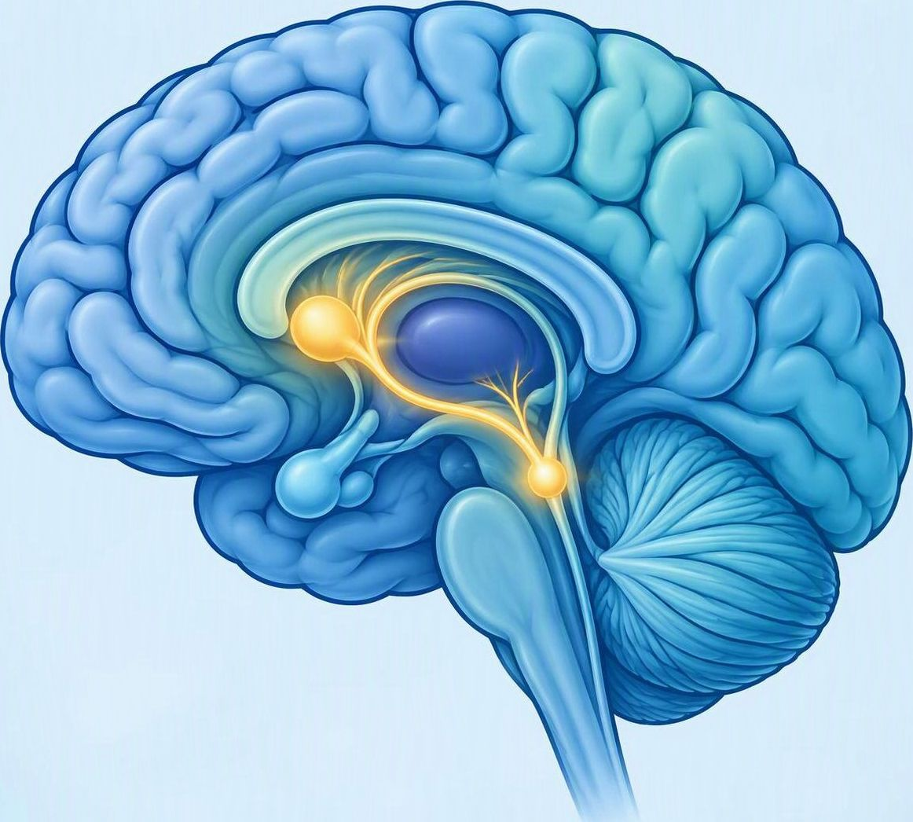
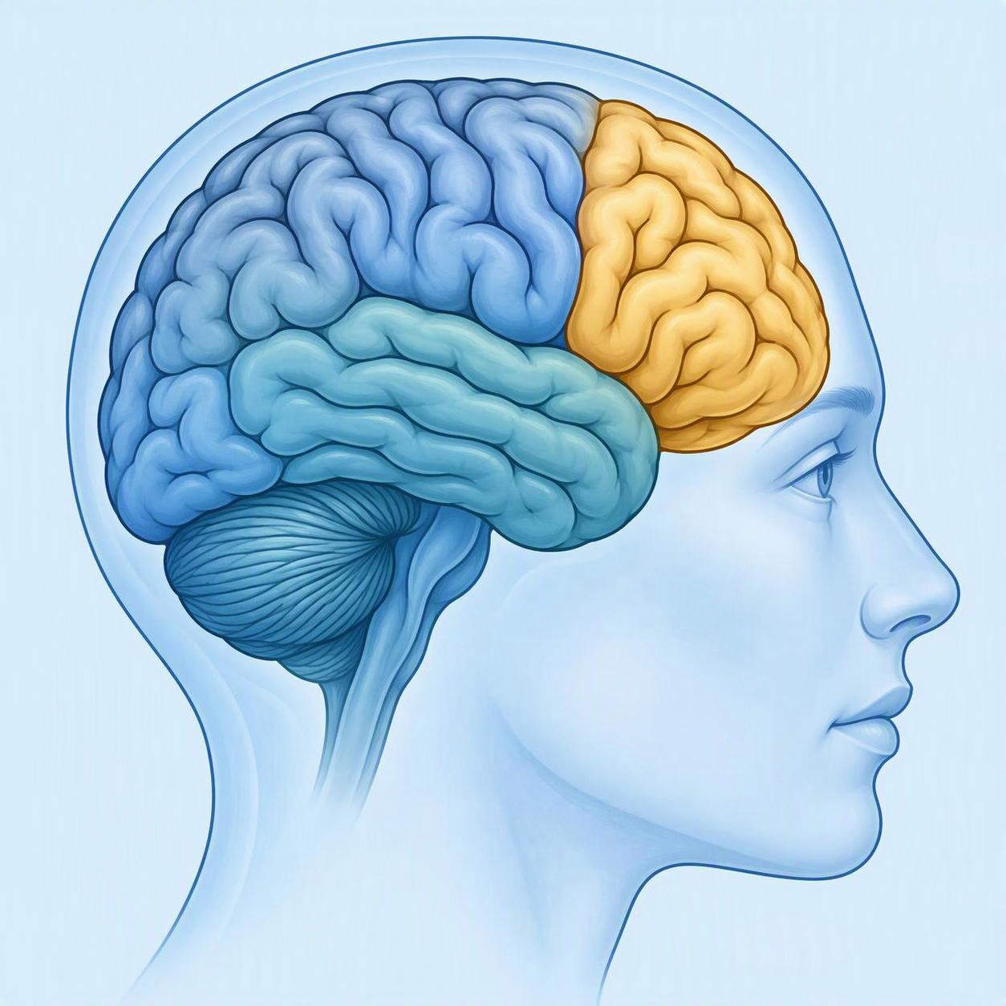

Jogo Patológico – Mecanismo neurobiológico
Mecanismos semelhantes aos das dependências químicas
Recompensa cerebral
Quase-ganho
Córtex pré-frontal
O jogo activa o circuito dopaminérgico. A dopamina associa-se ao ganho e, sobretudo, à sua antecipação.
Uma derrota por pouco parece uma quase-vitória e incentiva a continuar a jogar.
A menor actividade reduz o controlo de impulsos e a avaliação de riscos, dificultando parar apesar das consequências.
(Clark et al., 2009; Potenza et al., 2019)
Notes:
Os mecanismos subjacentes ao jogo patológico assemelham-se muito aos das dependências químicas (como o álcool ou drogas):
Sistema de Recompensa Cerebral: O acto de jogar activa intensamente o sistema dopaminérgico mesolímbico, o circuito do cérebro responsável pelo prazer e recompensa. A libertação de dopamina ocorre não apenas com o ganho, mas especialmente com a antecipação do ganho (a incerteza).
Mecanismo de "Quase-Ganho" (Near-Miss): O cérebro do jogador patológico interpreta uma derrota por uma margem muito pequena (ex: faltar apenas um número no bingo ou um símbolo na slot machine) como uma "quase-vitória", estimulando-o a continuar a jogar.
Disfunção do Córtex Pré-Frontal: Observa-se uma menor actividade nas áreas cerebrais responsáveis pelo controlo de impulsos, avaliação de riscos e tomada de decisões, dificultando a interrupção do comportamento mesmo perante consequências severas.
Os mecanismos subjacentes ao jogo patológico assemelham-se muito aos das dependências químicas (como o álcool ou drogas):
Sistema de Recompensa Cerebral: O acto de jogar activa intensamente o sistema dopaminérgico mesolímbico, o circuito do cérebro responsável pelo prazer e recompensa. A libertação de dopamina ocorre não apenas com o ganho, mas especialmente com a antecipação do ganho (a incerteza).
Mecanismo de "Quase-Ganho" (Near-Miss): O cérebro do jogador patológico interpreta uma derrota por uma margem muito pequena (ex: faltar apenas um número no bingo ou um símbolo na slot machine) como uma "quase-vitória", estimulando-o a continuar a jogar.
Disfunção do Córtex Pré-Frontal: Observa-se uma menor actividade nas áreas cerebrais responsáveis pelo controlo de impulsos, avaliação de riscos e tomada de decisões, dificultando a interrupção do comportamento mesmo perante consequências severas.

Slide 8
Jogo Patológico – Factores de risco
Burnout, ansiedade, trauma secundário e exposição contínua ao sofrimento podem favorecer o jogo como distração, alívio emocional imediato ou tentativa de “desligar”.
Remuneração insuficiente ou irregular pode alimentar a ilusão de rendimento rápido. O acesso a apostas online, microcrédito e carteiras móveis facilita perdas, endividamento e a tentativa de recuperar o dinheiro perdid
Turnos nocturnos, isolamento e acesso pelo telemóvel facilitam o jogo.
A privação de sono reduz o julgamento crítico e aumenta a impulsividade.
competitividade, autoconfiança excessiva e ilusão de controlo podem levar à crença de que é possível prever resultados. O estigma, a vergonha e o receio de consequências profissionais favorecem ocultação, subnotificação e procura tardia de cuidados.
Escape psicológico
Pressão socioeconomica
Trabalho e acesso digital
Crenças e barreiras à ajuda
Notes:
Texto de apoio original:
Os principais fatores de risco dividem-se em quatro dimensões essenciais:
1. Mecanismo de Escape Psicológico e Alívio do Stress
Gestão de Burnout e Ansiedade: Confrontados com longos turnos de banco, falta de recursos e elevados níveis de exaustão emocional, muitos profissionais recorrem às apostas online como uma forma rápida de distração ou anestesia mental. O jogo atua como um mecanismo compensatório de recompensa imediata (através da libertação de dopamina) perante o cansaço extremo. [1, 2]
Supressão do Trauma Secundário: A exposição contínua ao sofrimento, à morte e a sentimentos de impotência clínica gera um desgaste psicológico cumulativo. O jogo compulsivo surge frequentemente como uma tentativa desadaptativa de "desligar" dos pensamentos intrusivos e do stress pós-traumático laboral.
2. Factores Socioeconómicos e Pressão Financeira
Ilusão de Rendimento Complementar: Sob condições de remunerações baixas ou atrasos no pagamento de horas extraordinárias (realidade comum no SNS moçambicano), as apostas em plataformas online (como o "Aviator", futebol ou cassinos digitais) são encaradas como uma falsa promessa de ganho financeiro rápido para complementar o orçamento familiar.
Perda de Controlo Financeiro: O acesso facilitado a microcréditos digitais e carteiras móveis (M-Pesa, e-Mola) diretamente no telemóvel acelera o ciclo de endividamento, empurrando o profissional para a necessidade de continuar a jogar para tentar recuperar o dinheiro perdido.
3. Dinâmicas Laborais e Acessibilidade Digital
Trabalho por Turnos e Isolamento Noturno: Profissionais de saúde em turnos noturnos ou períodos de descanso isolados (como escalas de piquete) encontram no telemóvel um companheiro constante. A solidão laboral temporária aliada à necessidade de se manterem acordados e alertas facilita o envolvimento com jogos de azar digitais rápidos.
Privação de Sono: O défice crónico de sono afeta diretamente as funções do córtex pré-frontal, diminuindo a capacidade de julgamento crítico, alterando a perceção do risco e aumentando a impulsividade perante tomadas de decisão — o que predispõe a comportamentos de aposta compulsiva. [1]
4. Características de Personalidade e Barreiras Clínicas
Perfil Competitivo e Crença de Controlo: Profissionais de saúde, especialmente médicos, são frequentemente treinados para tomar decisões sob pressão e lidar com probabilidades e estatísticas. Isto pode gerar uma distorção cognitiva de autoconfiança, levando-os a crer que conseguem "calcular as probabilidades", decifrar padrões ou controlar o algoritmo do jogo.
Estigma e Barreira na Procura de Ajuda: O medo do julgamento de colegas, a vergonha institucional e o receio de represálias na carreira fazem com que os profissionais de saúde escondam o vício durante muito mais tempo. Como consequência, as taxas de subnotificação são elevadas e os casos só explodem publicamente quando atingem a ruína financeira ou quadros depressivos severos

Slide 9
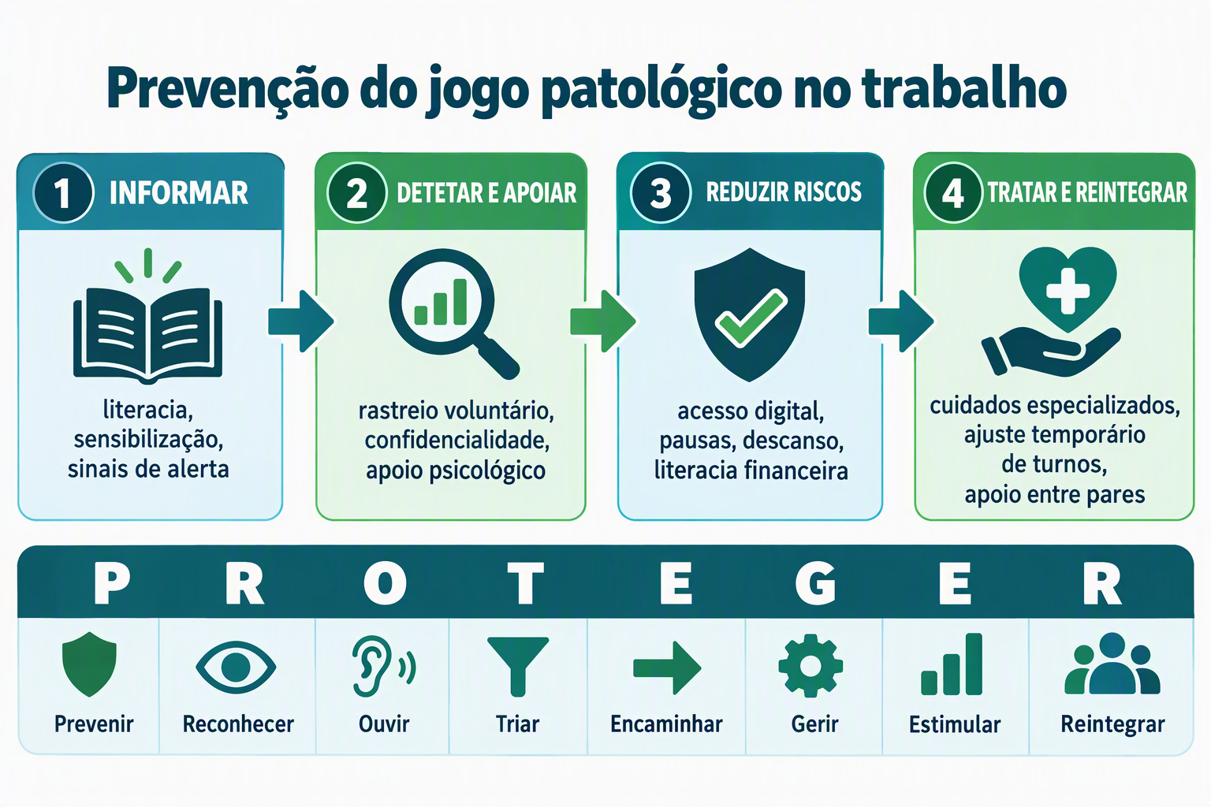
Jogo Patológico - Prevenção
Notes:
Nos serviços de saúde, a prevenção deve integrar apoio, redução do stress e proteção institucional, evitando uma resposta exclusivamente punitiva.
1. Prevenção primária — informar: formar sobre dependências comportamentais e riscos das apostas online; combater o estigma; capacitar chefias e equipas para reconhecer uso persistente do telemóvel, pedidos frequentes de dinheiro, alterações de humor ou sono, atrasos e queda do desempenho.
2. Prevenção secundária — detetar e apoiar: disponibilizar autorrastreio breve e voluntário, canais confidenciais de ajuda e apoio psicológico ao pessoal, sobretudo perante burnout, crise emocional ou financeira.
3. Medidas organizacionais — reduzir oportunidades e gatilhos: regular o acesso a plataformas de jogo na rede institucional; melhorar pausas e espaços de descanso; promover literacia financeira e gestão do endividamento.
4 Prevenção terciária — tratar e reintegrar: encaminhar para cuidados especializados, apoiar o regresso gradual ao trabalho, ajustar temporariamente turnos de maior risco quando indicado e facilitar grupos de apoio entre pares.
Princípios transversais: confidencialidade, não estigmatização, intervenção precoce, segurança clínica e separação clara entre apoio terapêutico e procedimentos disciplinares.
Acrónimo PROTEGER
Prevenir e informar → Reconhecer sinais → Ouvir sem julgar → Triar e avaliar → Encaminhar para apoio → Gerir riscos laborais → Estimular a recuperação → Reintegrar com segurança.

Slide 10
Referências Bibliográficas
World Health Organization. Gambling. Published December 2, 2024. Accessed October 12, 2026. https://www.who.int/news-room/fact-sheets/detail/gambling
Tran LT, Wardle H, Colledge-Frisby S, et al. The prevalence of gambling and problematic gambling: a systematic review and meta-analysis. Lancet Public Health. 2024;9(8):e594-e613. doi:10.1016/S2468-2667(24)00126-9
Potenza MN, Balodis IM, Derevensky J, et al. Gambling disorder. Nat Rev Dis Primers. 2019;5(1):51. doi:10.1038/s41572-019-0099-7
Clark L, Lawrence AJ, Astley-Jones F, Gray N. Gambling near-misses enhance motivation to gamble and recruit win-related brain circuitry. Neuron. 2009;61(3):481-490. doi:10.1016/j.neuron.2008.12.031
Venkatraman V, Huettel SA, Chuah LYM, Payne JW, Chee MWL. Sleep deprivation biases the neural mechanisms underlying economic preferences. J Neurosci. 2011;31(10):3712-3718. doi:10.1523/JNEUROSCI.4407-10.2011
National Institute for Health and Care Excellence. Gambling-related harms: identification, assessment and management. NICE guideline NG248. Published January 28, 2025. Accessed October 12, 2026. https://www.nice.org.uk/guidance/ng248
Ssewanyana, D., & Bitanihirwe, J. R. (2018). Problem gambling among young people in Sub-Saharan Africa. Frontiers in Public Health, 6, Article 23. doi.org
American Psychiatric Association. Manual Diagnóstico e Estatístico de Transtornos Mentais: DSM-5. 5ª ed. Artmed; 2014.
Macuácua JE, Tembe MA. Do mergulho na vulnerabilidade económica à paixão pelos riscos sociais: a transição dos jogos de azar mecânicos para o ambiente virtual em Moçambique. Rev Diálogos e Ciência. 2025;19(52):112-130. Acedido a 12 de outubro de 2026. uneb.br
Notes:
Âmbito da evidência:
1–2: epidemiologia e saúde pública. A OMS (2024) refere uma estimativa de 1,2% dos adultos com perturbação do jogo. Não confirmar 54% dos jovens sem população, período e fonte original. Participação no jogo não equivale a perturbação do jogo. A razão de risco por sexo depende do indicador e da população.
3–4: mecanismos neurobiológicos e quase-ganho. A relação entre dopamina, antecipação e controlo executivo é complexa, não uma redução uniforme da actividade cerebral.
5: estudo experimental de privação aguda de sono em voluntários saudáveis. Apoia alterações nas decisões de risco, mas não demonstra que turnos nocturnos causem perturbação do jogo em profissionais de saúde.
6: identificação, apoio, referenciação, tratamento e barreiras associadas ao estigma. É uma orientação britânica, a adaptar ao contexto local.
As fontes não comprovam especificamente prevalências ou relações causais entre burnout, salários, microcrédito e jogo nos profissionais de saúde moçambicanos. Apresentar essas aplicações como factores potenciais, não como conclusões locais estabelecidas.
A mnemónica PROTEGER do slide de prevenção deve ser identificada como síntese educativa, não como protocolo validado por estas referências.
Referência complementar para vulnerabilidade emocional e crenças: Blaszczynski A, Nower L. A pathways model of problem and pathological gambling. Addiction. 2002;97(5):487–499. doi:10.1046/j.1360-0443.2002.00015.x.
[Sources]
https://www.who.int/news-room/fact-sheets/detail/gambling
https://eprints.gla.ac.uk/330496/
https://europepmc.org/article/MED/31346179
https://europepmc.org/article/PMC/PMC2658737
https://www.jneurosci.org/content/31/10/3712
https://www.nice.org.uk/guidance/ng248
https://pubmed.ncbi.nlm.nih.gov/12033650/
[/Sources]

Slide 11
“Obrigada!”
“O Nosso Maior Valor É A Vida!”

